Slide 1
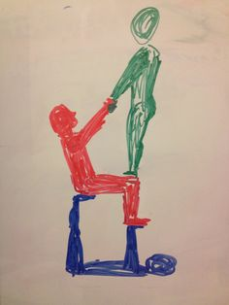
GUIDE ACROSPORT
A destination des enseignants de Côte d’Or
Sylvie benoit - CPD EPS 21

Slide 2
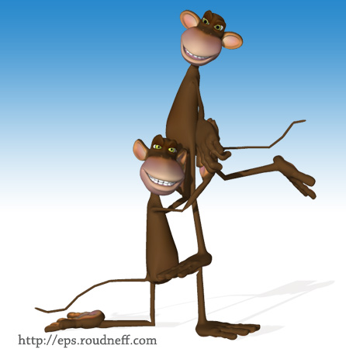
CA3 : S’exprimer devant les autres par une prestation artistique et / ou acrobatique.
pratiquer l’acrosport

Slide 3
DEFINITION
Activité gymnique de coopération collective qui vise à créer et présenter des figures statiques et dynamiques combinées sous la forme d’un enchaînement.

Slide 4
SPECIFICITE
Recherche de l’original, du spectaculaire
>> Recherche de postures inhabituelles
Porter quelqu’un / escalader sur quelqu’un
>> Respect des lois de l’équilibre Tonicité – alignement des segments – répartition du poids du corps sur les appuis – gestion risque / sécurité
>> Relation individu – individu par contact Rôles – les principes de sécurité – prise de repères sur soi et les autres
>> Travail collectif Coordonner ses actions – faire confiance
>> Communication Présentation / appréciation

Slide 5
LES ROLES
SPECTATEUR : apprécie la prestation
PORTEUR : surface d’appui pour supporter un partenaire. Il a au moins un appui au sol, et supporte une charge
Il porte
PORTE – VOLTIGEUR : prend ses appuis sur le porteur Il a ou n’a pas d’appui au sol et peut éventuellement supporter une charge
Il est porté
PAREUR – JOKER : aide au montage et démontage de la figure
Il est en appui au sol et aide au montage et démontage de la figure Il maintient

Slide 6
Commencer par
Des jeux de contact, d’équilibre, de tonicité (gainage) seul, à plusieurs
La présentation et l’explicitation des principes de sécurité
Poursuivre avec
Des figures en chaîne (nombre progressif)
Puis, des figures à 2 avec des empilements (pyramides)
Des figures à compensation de masse
Enfin, des pyramides à 3 (peut-être 4)

Slide 7
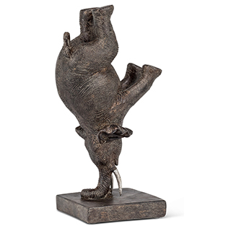
JEUX PREPARATOIRES
Les statues : adopter des positions d’équilibre inhabituelles et les stabiliser
2 pieds, 1 main au sol
1 genou, 2 mains au sol
1.2.3 Soleil : se déplacer et s’immobiliser au retournement du meneur qui compte jusqu’à 3
Contact : par 2, réaliser une figure en respectant le ou les points de contacts donnés
tête
Main / pied

Slide 8
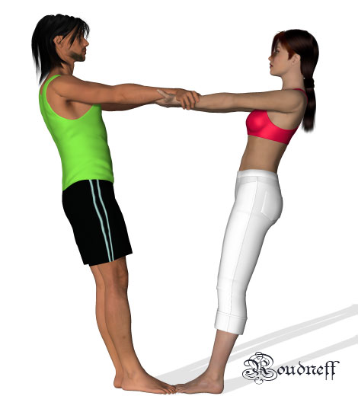
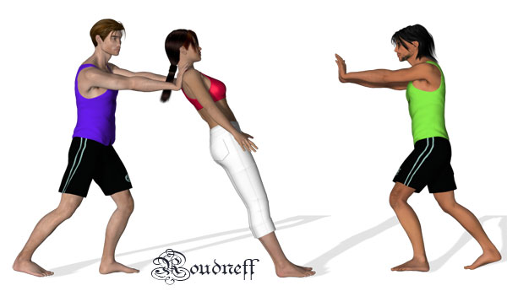
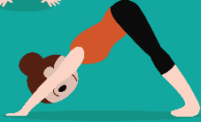
JEUX PREPARATOIRES
La poule | À 4 pattes, tendre les bras puis fléchir les bras comme une poule qui picore
La table à 4 pieds puis le chat | A 4 pattes : épaules et mains alignées – bassin et genoux alignés – dos plat – Le chat : alterner dos rond / dos plat
L’araignée | à 4 pattes ventre vers le plafond, se déplacer sans que les fesses touchent le sol
Le pont | Par 2, faire un pont avec ses jambes – avec ses bras comme la figure (jambes tendues)
La chenille | À 4 pattes en colonne – tenir les chevilles de celui qui est devant. La chenille se déplace sans se casser en avançant, puis en reculant
Le métronome | Par 3, l’aiguille très raide et les pieds fixes (au milieu), bascule d’un côté puis de l’autre, poussée aux épaules par les 2 extrémités.Changer les rôles
La montagne | A partir de la position 4 pattes, lever les fesses vers le ciel et tendre les jambes – Revenir et recommencer plusieurs fois
En fente avant

Slide 9
LES PRINCIPES DE SECURITE
S’assurer de ne pas faire mal et de ne pas se faire mal
Etre pieds nus
Enlever les bijoux, montres, lunettes...
Avoir une tenue vestimentaire adaptée (pas de vêtements qui glissent)
Avoir le corps tonique, « dur »
Porter avec des appuis larges et toniques (solides)
Parer en aidant au montage - démontage, en accompagnant le voltigeur : monter et descendre « comme un chat »
Communiquer avec son(ses) partenaires(s)
Limiter le temps de porter (5 secondes maxi)
Demander de l’aide au pareur

Slide 10
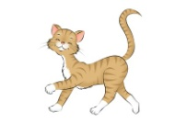
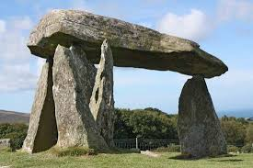
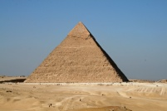
LES PRINCIPES DE SECURITE (sécurité passive) S’assurer de ne pas faire mal et de ne passe faire mal
 | 1. Monter et descendre avec précaution (comme un chat) 2. Communiquer avec son ou ses partenaires 3. Demander de l'aide si besoin 4. Limiter le temps de porter à 5 secondes 5. Etre solide (tonique, "dur") 6. Prendre des appuis larges et stables
A
C
R
O
S
P
O
R
T

Slide 11
Le Dos
Prendre appui sur les épaules ou le bassin
Dans l’ordre : bassin puis épaules
Ne pas prendre appui au milieu du dos de son partenaire : avec les mains ou les pieds

Slide 12
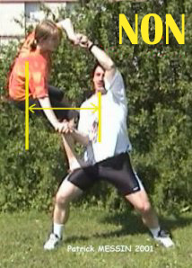
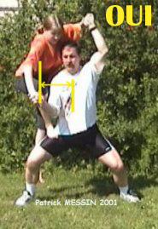
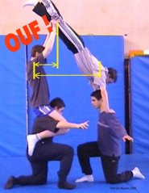
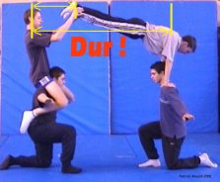
Se rapprocher du porteur pour monter …
… du voltigeur pour le porter

Slide 13
DEMARCHE
Organiser l’espace
S’ échauffer
Rappeler les principes de sécurité
Utiliser le vocabulaire spécifique
Faire investir les 3 rôles
Laisser place à la création : pas de référentiel mais des contraintes
Etre progressif : du simple aux complexe
Evaluer

Slide 14
LES QUESTIONS A SE POSER
Quel espace nécessaire? Suffisant pour ne pas gêner en descendant ou si chute
Combien par pyramide ? Le nombre augmente la difficulté
Comment monter et démonter une pyramide? Lentement – montage : porteur puis voltigeur
démontage : voltigeur puis porteur
Le rôle de chacun: qui fait quoi et quand ?
Définir les rôles de chacun (porteur – porté – pareur) et sa position (allongé – 4 pattes – debout…)
Mise au point du positionnement des appuis
Porteur : verticalité des segments
Voltigeur : dans le prolongement des appuis du porteur

Slide 15
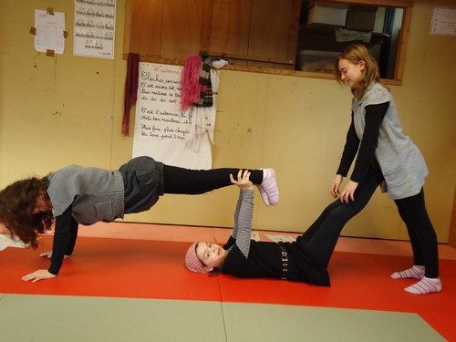
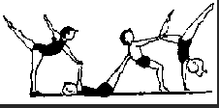
LES FIGURES EN CHAINE
Déploiement sur la largeur
Exemple : par groupe,
être en contact les uns avec les autres - chacun adopte une posture différente

Slide 16
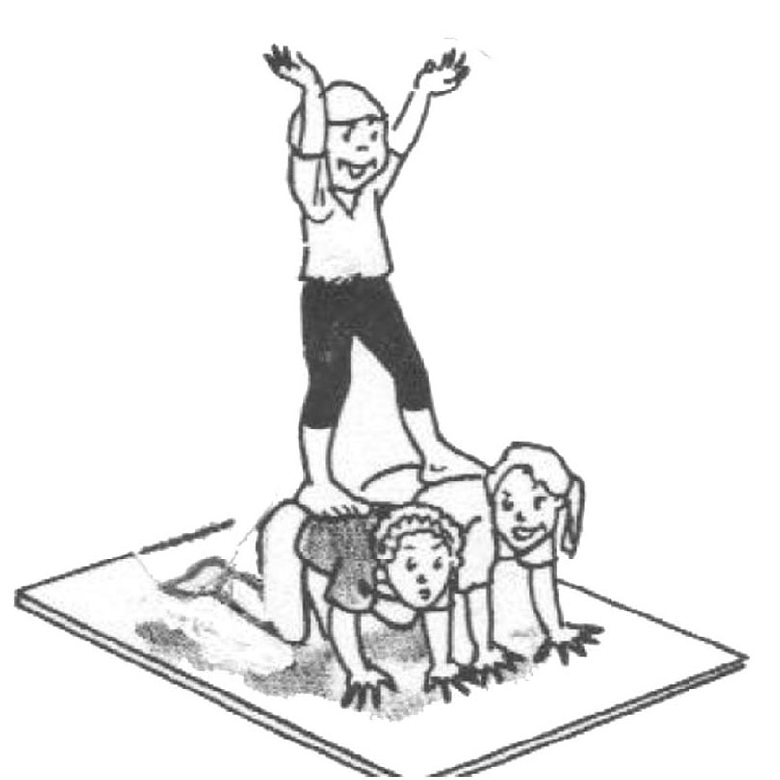
LES PYRAMIDES
Déploiement sur la hauteur : empilement

Slide 17
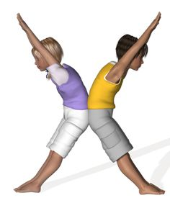
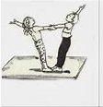
FIGURES A COMPENSATION DE MASSE
Position d’équilibre entre les 2 gymnastes
Si l’un des 2 s’en va, l’autre tombe !

Slide 18
QUELS CRITERES DE DIFFICULTE ?
Nombre d’appuis : plus il y a d’appuis, plus c’est facile
A 4 pattes (4 appuis) il y a plus d’appuis que debout (2 appuis)
Surface d’appui : plus elles sont grandes, plus c’est stable le dos est plus grand que les genoux
Hauteur : plus c’est haut, plus c’est difficile
un empilement de 3 niveaux est plus difficile que celui de 2 niveaux
Positions renversées : plus il y en a, plus c’est difficile les figures tête en bas sont plus difficiles que tête en haut
Rapport porteurs / voltigeurs : plus il y a de porteurs, plus c’est facile 2 porteurs + 1 voltigeur est plus facile que 1 porteur + 1 voltigeur

Slide 19
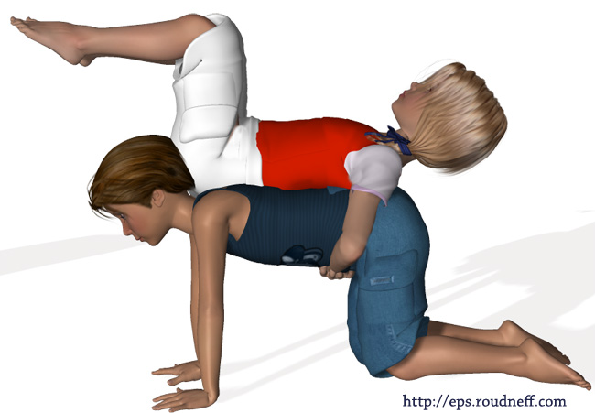
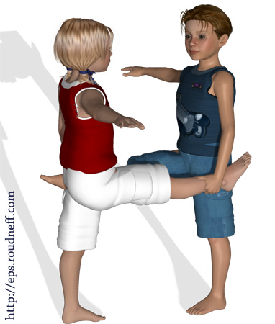
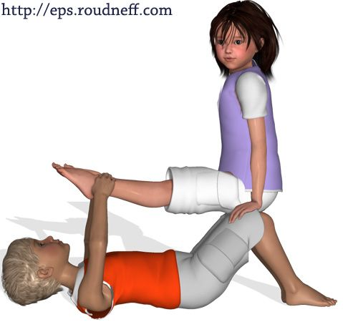
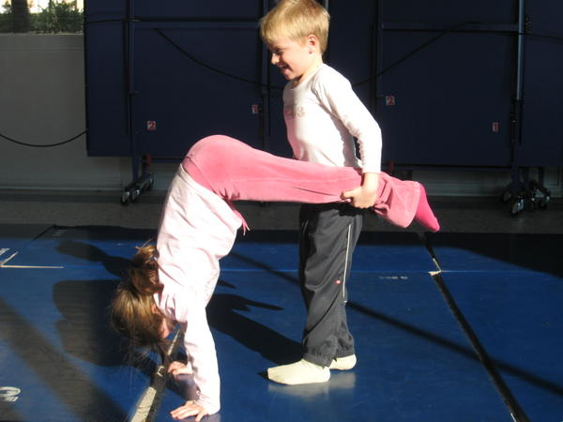
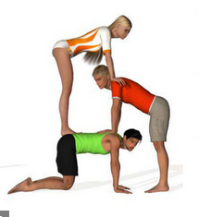
Critères Difficulté | Plus facile | Plus difficile
Nombre d’appuis
Surface d’appui
Positions renversées
Hauteur
Rapport porteurs / voltigeurs

Slide 20
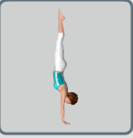
LES DUOS
Principes :
faire varier les positions du porteur
faire varier les positions du voltigeur
ALLONGE – 4 PATTES – A GENOUX - ASSIS – DEBOUT – RENVERSE …

Slide 21
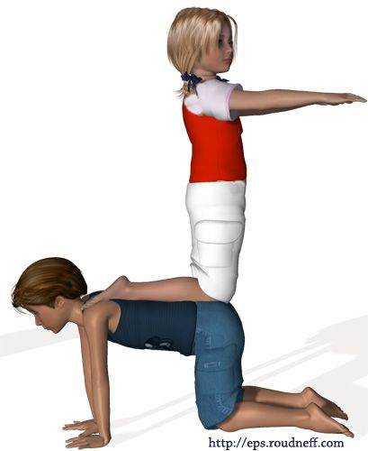
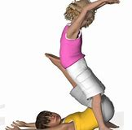
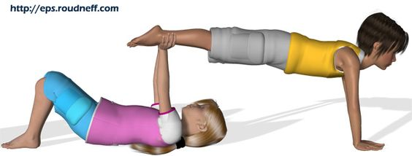
P allongé – V debout
E
X
E
M
P
L
E
S
P 4 pattes – V sur le dos
P 4 pattes – V à genoux
P allongé – V assis
P allongé – V en appui sur les mains

Slide 22
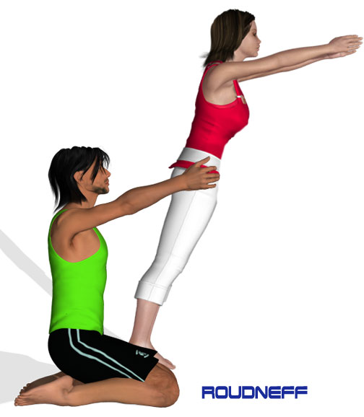
E
X
E
M
P
L
E
S
P à genoux – V debout
Debout - debout
P debout – V renversé

Slide 23
LES TRIOS
Principes :
commencer par 2 porteurs et 1 voltigeur
faire varier les positions du porteur
faire varier les positions du voltigeur
ALLONGE – 4 PATTES – A GENOUX - ASSIS – DEBOUT – RENVERSE

Slide 24
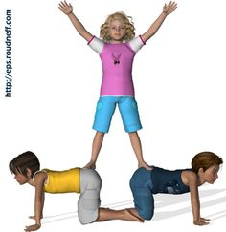
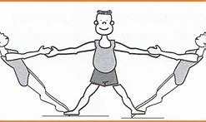
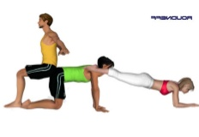
LES TRIOS
EXEMPLES

Slide 25
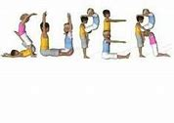
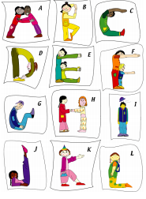
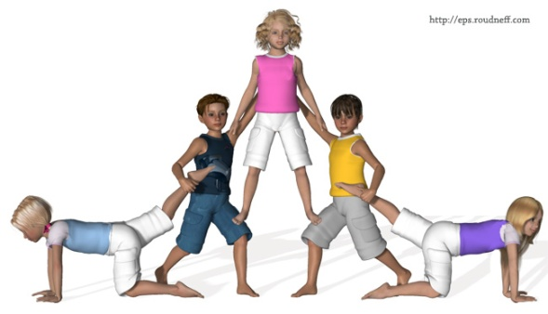
DES IDEES
Faire des lettres (1), écrire un mot, créer des pyramides symétriques (2), inventer une pyramide mobile (3)
1
3
2

Slide 26
EVALUATION
Critères
Stabilité : exemple
Respect des principes de sécurité : attention au démontage, il est aussi important que la mise en place
Aptitude à travailler en groupe
 | Chute ou s’écroule | Tremble ou oscille | Stable
porteur
voltigeur

Slide 27
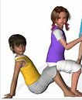
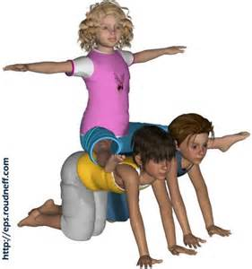
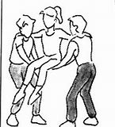
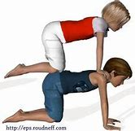
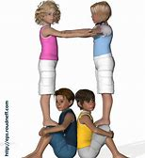
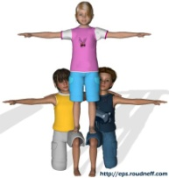
EVALUATION
La variété des postures
Porteur voltigeur | assis | à genoux | 4 pattes | allongé | debout
assis
à genoux
4 pattes
allongé
debout
Position renversée

